Slide 1


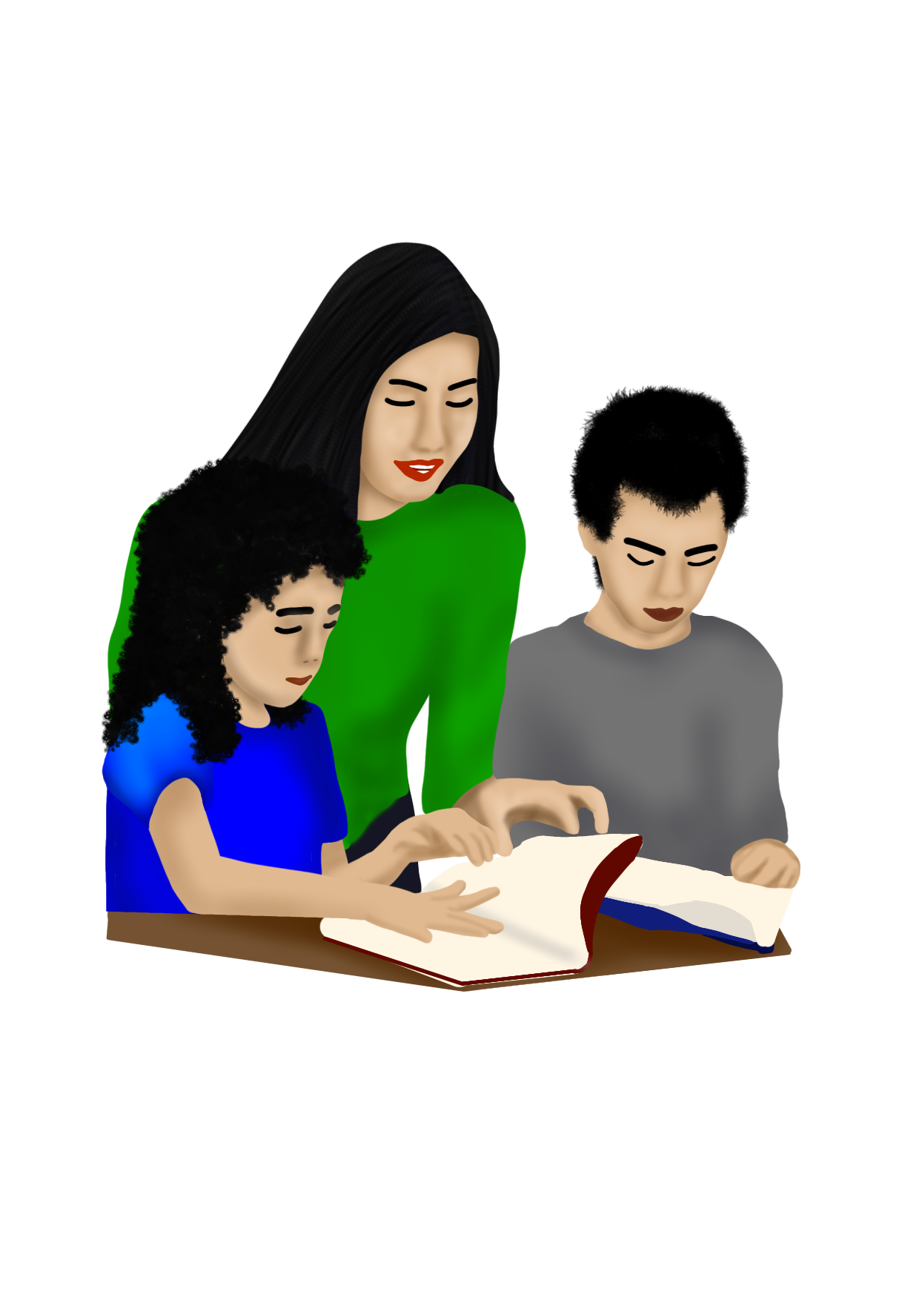

CONTEXTUALIZED AND LOCALIZED LEARNING MATERIALS FOR
READING INTERVENTION
STEP 7:
READING
WORDS AND PHRASES
Alfonso B. Dagani Integrated School

Slide 2
DEVELOPMENT TEAM
Writers: Meriam P. Juguilon
Verna N. Magsigay
Virgelyn O. Paez
Marites A. Salabsab
Mary Jean Gladys S. Pereyra
Annabelle M. Salabao
Mary Rose E. Amper
Elvira M. Guzman
Arzylette B. Magsayo
Julieta S. Maisog
Illustrator: Arzylette B. Magsayo
Layout Artist: Arzylette B. Magsayo
Learning Resource Manager: (School LR Manager)Ailyn T. Estorba
(School Principal) Joel A. Mejorada
Alfonso B. Dagani Integrated School

Slide 3
Step 7
READING
WORDS AND PHRASES

Slide 4
Reading Words and Phrases
Objectives: Tumong: | 1. Read the given words and phrases without pictures. Makabasa sa gihatag nga mga pulong ug pulongan nga walay hulagway.

Slide 5




abokado
kalabasa


garapon
lamesa

panimalay

Slide 6


gamay nga garapon

hinlo nga panimalay

upat ka kalabasa

hinog nga abokado

dako nga lamesa

Slide 7


kariton
numero


nilugaw
orasan

sapatos

Slide 8

lingin nga orasan

tabonon nga kariton

init nga nilugaw

nindot nga sapatos
daghan nga numero


Slide 9


buwaya
gitara


duwaan
mananahi

tabanog

Slide 10

buwaya sa suba
lima ka gitara

tigulang nga mananahi

unom ka duwaan


nilupad ang tabanog

Slide 11


babae
kamatis


baruto
kapayas

lalaki

Slide 12

nidagan ang lalaki

maanyag nga babae

baruto sa dagat
hilaw nga kapayas


napulo ka kamatis

Slide 13


aparador
kamote


dalaga
regalo

sinina

Slide 14

dalag nga kamote
walo ka regalo


taas nga sinina
sirado nga aparador

nisayaw nga dalaga


Slide 15


ilaga
kadagatan


kabayo
kusina

kusinero

Slide 16

pito ka ilaga

puti nga kabayo

nagluto ang kusinero
hawan nga kusina


lapad nga kadagatan

Slide 17


agianan
basurahan


basakan
kalubihan

sibuyas

Slide 18

kalubihan sa bukid

patag nga basakan

siyam ka basurahan
piot nga agianan

sibuyas sa basket


Slide 19


alimango
paliya


biranda
rabana

utanon

Slide 20

presko nga utanon
lunhaw nga rabana


nikamang ang alimango

kawayan nga biranda
pait nga paliya


Slide 21


aninipot
lababo


asukar
saliko

sayote

Slide 22

lababo sa kusina

tulo ka saliko

nilupad ang aninipot
Unom ka sayote


asukar sa garapon

Slide 23


kabukiran
korona


kakahuyan
manokan

ospital

Slide 24

layo nga ospital

kakahuyan sa bukid

hapsay nga kabukiran

manokan ni lolo

korona sa rayna

Slide 25
Congratulations

